Slide 1
10 класс
2014-2015 учебный год
Классный руководитель:
Бутина Наталья Викторовна

Slide 2
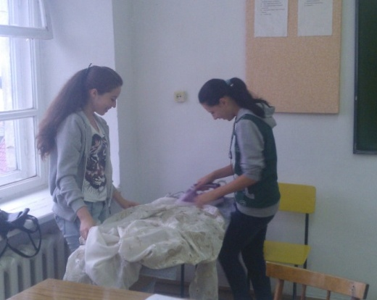
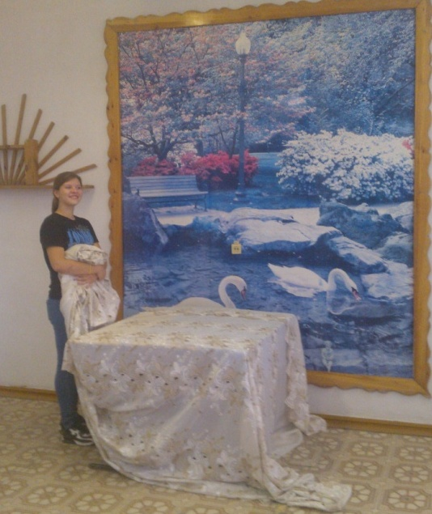
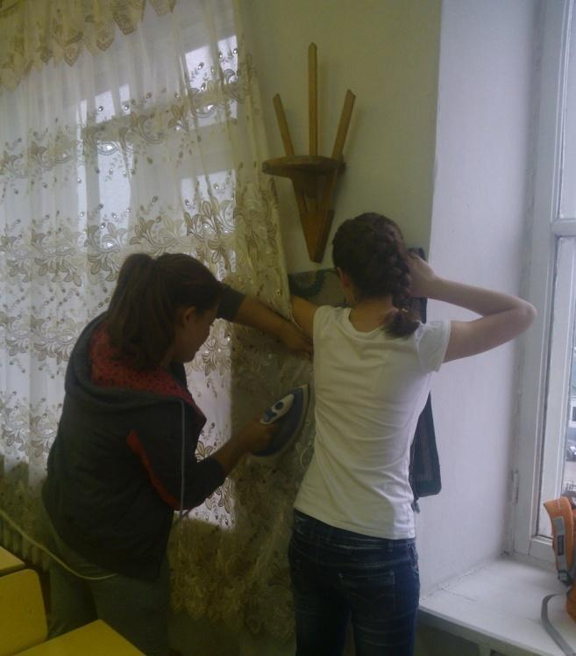
Подготовка кабинета к учебному году
Пирова Сабрина
Винник Наталья
Устюжанина Юлия
Башлыкова Настя
Плотникова Данна

Slide 3
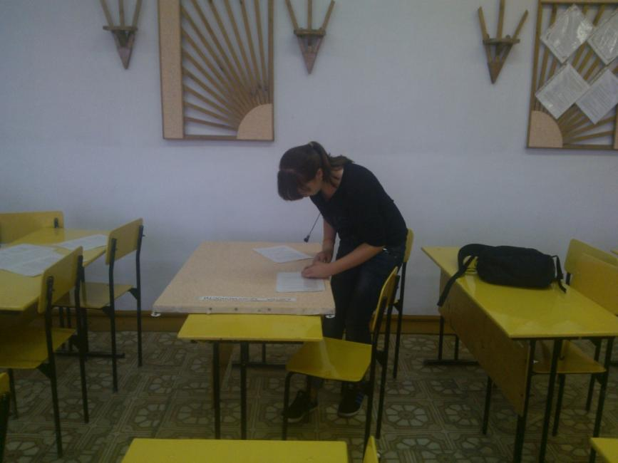
Украшаем стенды
Петрова Полина
Шалаева Катя

Slide 4
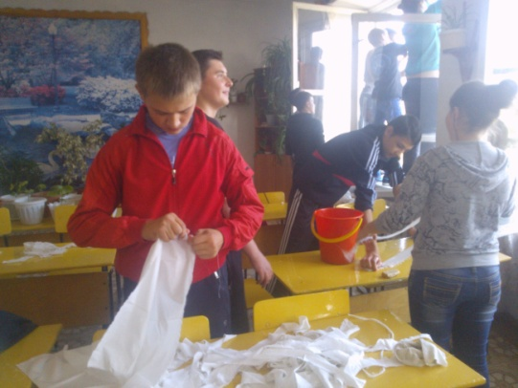
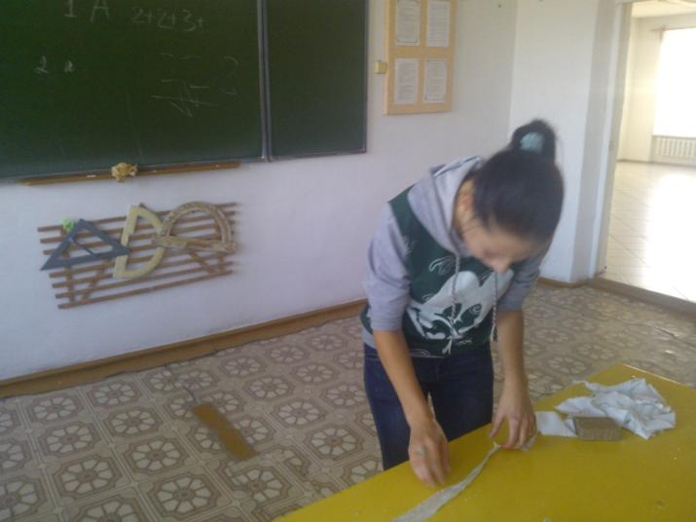
Подготовка к зиме

Slide 5
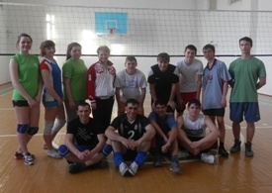
Спортивные достижения девушек
Башлыкова Настя и Куликова Мария
Устюжанина Юлия
Шалаева Катя

Slide 6
Спорсмены - юноши класса:
Сёмма Николай
Остапенко Андрей
Куликов Данил

Slide 7
Петрова Полина открыла в себе склонность к изучению биологии. Поездка в Барнаул на краевой конкурс.
Петрова Полина

Slide 8
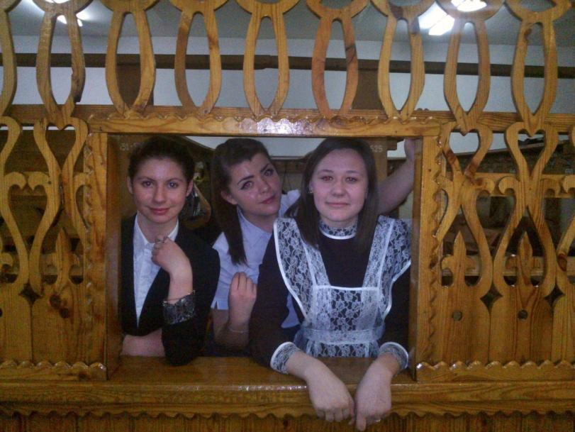
Дежурство по школе

Slide 9
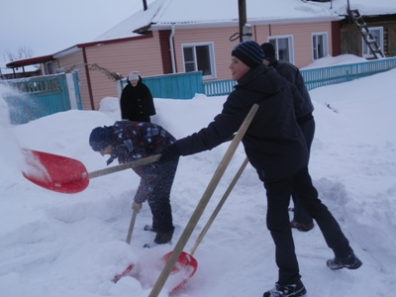
Ребята приняли участие в акции «Помощь ветерану»
Куликов Данил
Джафаров Али
Емельянова Галина Арсентьевна
Лоскутов Влад
Пахарь Алексей
Фотографировал и участвовал в работе: Остапенко Андрей

Slide 10
Уже не первый год Скачкова Мария, Сёмма Николай , Пирова Сабрина и Плотникова Данна проводят День белых журавлей. Они являются активными членами школьного патриотического клуба «Импульс»

Slide 11
Совет старшеклассников (Скачкова Мария, Сёмма Николай, Плотникова Данна, Лоскутов Владислав, Голованов Вадим)

Slide 12
Выступление на дискотеке

Slide 13
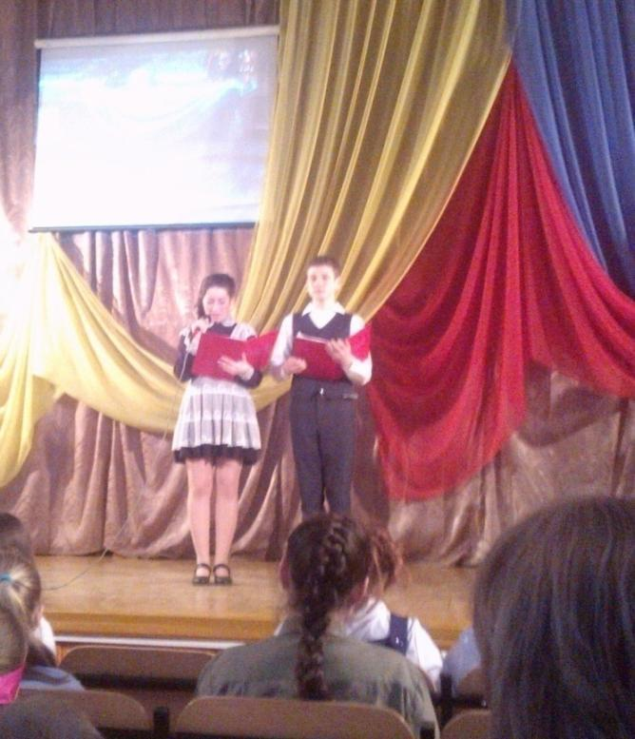
Ведущие на школьных мероприятиях
Пирова Сабрина
Сёмма Николай

Slide 14
Выступления в РДК

Slide 15
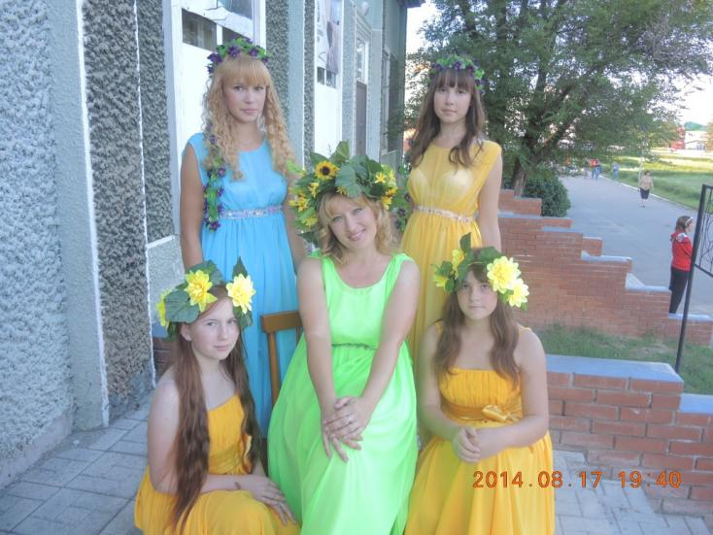
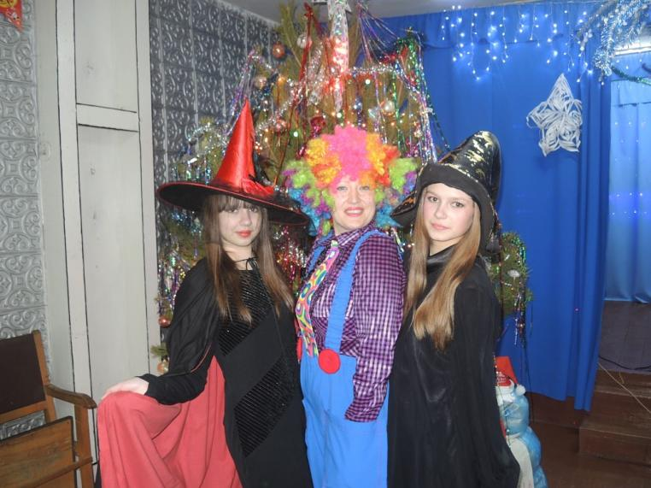
Кондратьева Вика
Чимаев Владислав

Slide 16
Акция «Лес Победы»
Наш класс

Slide 17
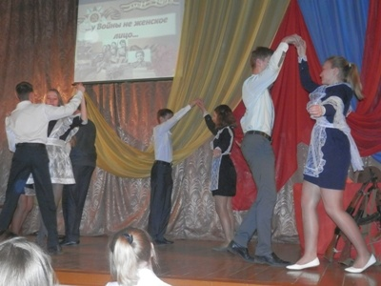
«У войны не женское лицо»

Slide 18
Паруса надежды «Просто песня» («Приз зрительских симпатий»)

Slide 19
Урок Победы в школе (участники)

Slide 20
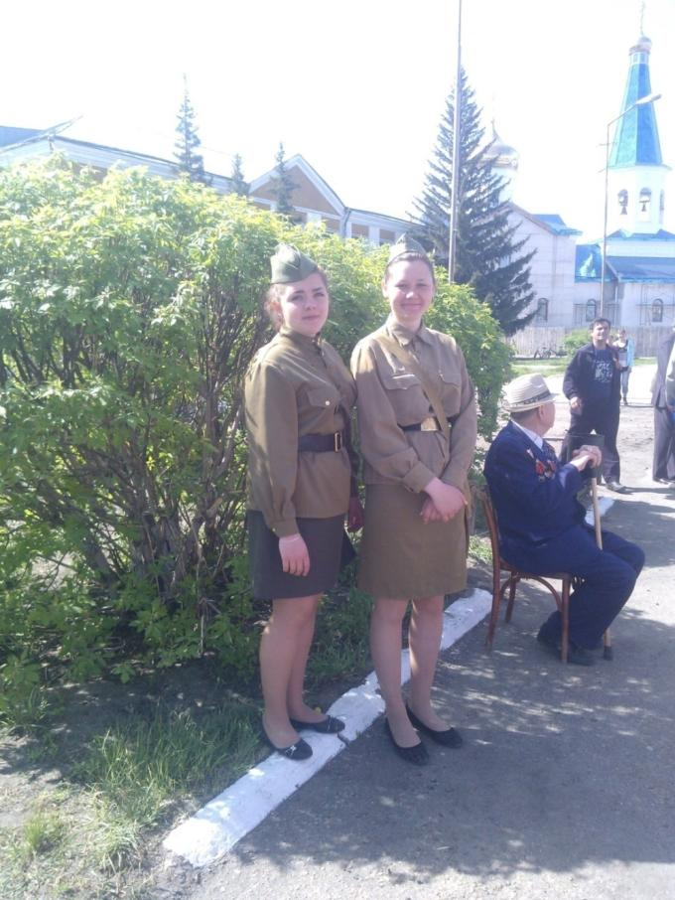
9 мая
Скачкова Мария, Пирова Сабрина
Башлыкова Настя, Куликова Мария,

Slide 21
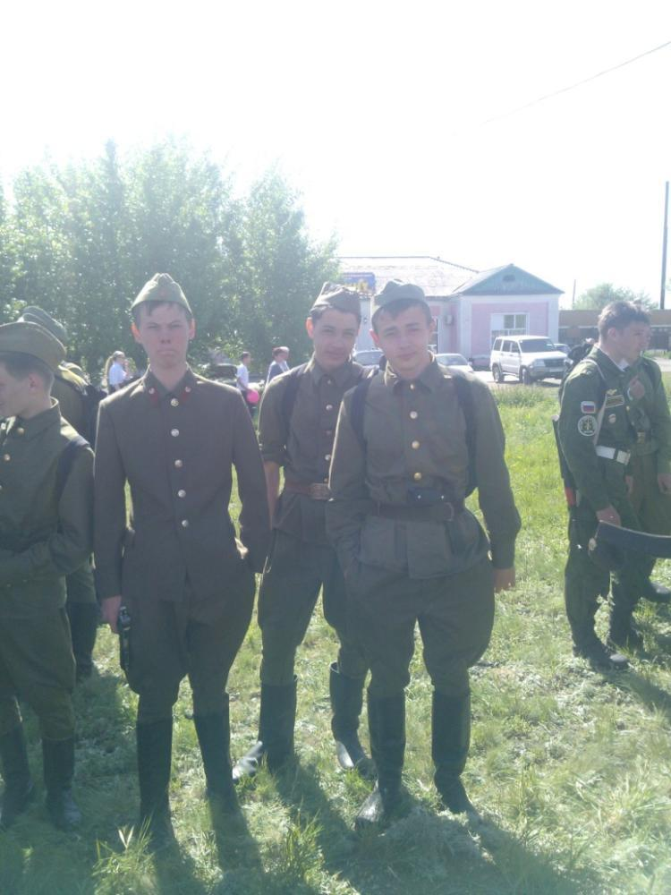
9 мая
Шевцов Арсений, Пахарь Алексей, Тузов Михаил,
Остапенко Андрей, Сёмма Николай
Голованов Вадим, Джафаров Али,
Сёмма Николай

Slide 22
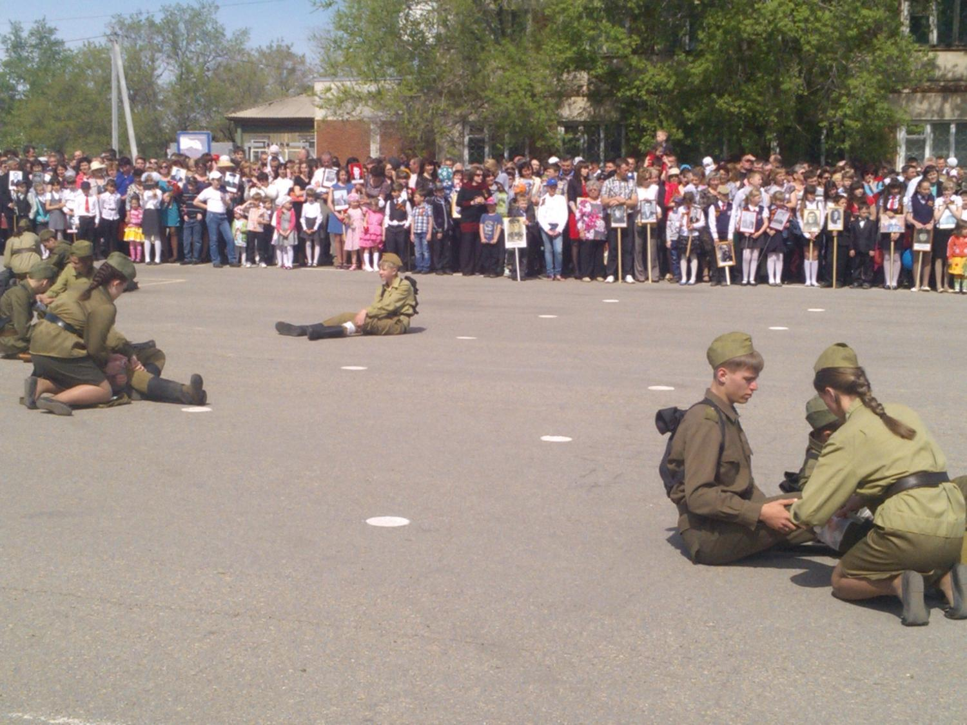
Башлыкова Настя
Остапенко Андрей

Slide 23
Курс молодого бойца
Чимаев Влад
Куликов Данил
Тузов Миша

